Slide 1
Lenguaje de Programación Estructurado
¡Bienvenidos!
ST 202W
Clase 0
26 de marzo 2016

Slide 2


Hola
Roy Palacios Rezza
Ingeniero de Sistemas por la Universidad Nacional de Ingeniería
Senior Software Engineer en Verizon Communications
Director Ejecutivo (CEO) de CPE Comprobantes de Pago Electrónicos
Coach de equipos de competencias de algoritmos y programación ACM ICPC, IEEExtreme de la FIIS
Primer lugar en olimpiadas nacionales de matemática y programación. Top 10 en Sudamérica.
rpalaciosr@uni.edu.pe

Slide 3
Agenda
Objetivos del curso
Logística
Introducción al curso
Nuestro primer programa en C++
Nuestra primera tarea en C++
Examen de entrada

Slide 4
Objetivos del curso
Aprender los fundamentos de la programación estructurada

Slide 5
Objetivos del curso
Aprender los fundamentos de la programación estructurada
Aprender el lenguaje de programación C/C++ a nivel intermedio

Slide 6
Objetivos del curso
Aprender los fundamentos de la programación estructurada
Aprender el lenguaje de programación C/C++ a nivel intermedio
Aprender e implementar algoritmos y estructuras de datos clásicas

Slide 7
Objetivos del curso
Aprender los fundamentos de la programación estructurada
Aprender el lenguaje de programación C/C++ a nivel intermedio
Aprender e implementar algoritmos y estructuras de datos clásicas
Reforzar, mediante aplicaciones prácticas, lo aprendido en los cursos de:
Geometría Analítica y Dibujo en Ingeniería – 1 ciclo
Algebra Lineal – 2 ciclo
Algoritmos y Estructuras de Datos – 2 ciclo
Matemática Discreta – 3 ciclo
Estadística y Probabilidades – 3 ciclo

Slide 8
Objetivos del curso
Aprender los fundamentos de la programación estructurada
Aprender el lenguaje de programación C/C++ a nivel intermedio
Aprender e implementar algoritmos y estructuras de datos clásicas
Reforzar, mediante aplicaciones prácticas, lo aprendido en los cursos de:
Geometría Analítica y Dibujo en Ingeniería – 1 ciclo
Algebra Lineal – 2 ciclo
Algoritmos y Estructuras de Datos – 2 ciclo
Matemática Discreta – 3 ciclo
Estadística y Probabilidades – 3 ciclo
Explorar aplicaciones reales en el campo profesional

Slide 9
Agenda
Objetivos del curso
Logística
Introducción al curso
Nuestro primer programa en C++
Nuestra primera tarea en C++
Examen de entrada

Slide 10
Recursos
Anuncios vía Facebook:
https://www.facebook.com/groups/lpe.uni/
Material vía Dropbox:
https://goo.gl/tctmKM
Entregables y consultas vía email:
rpalaciosr@uni.edu.pe

Slide 11
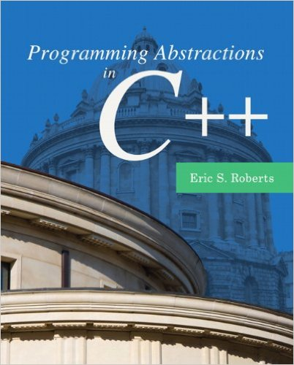
Recursos
Software
Bibliografía
En Windows
Microsoft Visual Studio Community 2015 (Recomendado)
https://www.visualstudio.com/products/visual-studio-community-vs
Dev-C++ 5.11 (Portable)
http://orwelldevcpp.blogspot.com/
En Linux:
GNU Compiler Collection y Editor de Texto
En Mac:
Xcode 7
Programming Abstractions in C++, Eric Roberts
(disponible en el Dropbox)
Tutorial de C/C++ (autoestudio y referencia)
http://c.conclase.net/curso/

Slide 12
Sistema de Calificación ‘F’
Promedio del Curso
Examen Parcial (EP)
Examen Final (EF)
4 Prácticas Calificadas
Proyecto (no eliminable)
Promedio Final
PF = 2*EF + EP + PP
Promedio de Prácticas
PP = (PC1 + PC2 + PC3 + PC4 - min(PC1, PC2, PC3, PC4) + Proyecto) / 4
Puntos Extra:
Hasta 2 puntos extra en cada PC por enviar todas las soluciones, corregidas, dentro de las 72h posteriores a cada PC.
El equivalente a 0.5 puntos de PC por cada problema resuelto en codeforces.com, siempre y cuando el problema haya sido resuelto por menos de 4000 personas en todo el mundo. Puntos aplican también para EP y EF.

Slide 13
Sistema de Calificación ‘F’
Exámenes y Prácticas
Sábados de 2 a 5pm (3 horas)
Con computadora o laptop propia
Pueden usar ejemplos hechos en clase y código propio
Pueden usar PPTs y/o libros (no recomendado)
Prohibido internet y celulares
Proyecto del Curso (No eliminable):
Implementación de una aplicación en C++ que soporte creación, lectura, modificación y eliminación de registros en un banco de datos (archivo o base de datos).
Equipos de 3 o 4 alumnos. Enviar integrantes y nombre de equipo hasta el día de la PC1.
El tema será asignado oportunamente.

Slide 14
Cronograma
Cronograma del Curso
Semana 1
 | Mar 26 | Clase 0: Introducción y Examen de Entrada
Semana 2 | Apr 1 | Clase 1: Tipos de Datos y Expresiones
 | Apr 2 | Clase 2: Estructuras de Control
Semana 3 | Apr 8 | Clase 3: Arreglos y Cadenas
 | Apr 9 | Dirigida de Estructuras de Control, Arreglos y Cadenas
Semana 4 | Apr 15 | Clase 4: Funciones y Recursividad
 | Apr 16 | Práctica Calificada #1
Semana 5 | Apr 22 | Clase 5.1: Algoritmos de Ordenamiento y Búsqueda
 | Apr 23 | Dirigida de Algoritmos
Semana 6 | Apr 29 | Clase 5.2: Complejidad Algorítmica
 | Apr 30 | Práctica Calificada #2
Semana 7 | May 6 | Clase 6: Estructuras y Operadores / Clase 7: Geometría Computacional Básica
 | May 7 | Dirigida de Estructuras y Operadores
Semana 8
 | May 14 | EXAMEN PARCIAL

Slide 15
Cronograma
Semana 9 | May 20 | Clase 8.1: Archivos de Texto / Clase 8.2: Archivos Binarios
 | May 21 | Dirigida de Archivos
Semana 10 | May 27 | Clase 8.3: Archivos de Texto - Ordenamiento
 | May 28 | Clase 9: Punteros, Referencias y Asignación Dinámica de Memoria
Semana 11 | Jun 3 | Avance de Trabajo / Exposición #1
Semana 12 | Jun 10 | Clase 10: Listas, Pilas y Colas
 | Jun 11 | Práctica Calificada #3
Semana 13 | Jun 17 | Avance de Trabajo / Exposición #2
 | Jun 18 | Dirigida de Estructuras de Datos
Semana 14 | Jun 24 | Clase 11: Árboles Binarios
 | Jun 25 | Dirigida de Árboles
Semana 15 | Jul 1 | Clase 12: Grafos
 | Jul 2 | Práctica Calificada #4
Semana 16 | Jul 8 | Clase 13: Algoritmos en Árboles y Grafos
 | Jul 9 | Entregable Final / Exposición #3
Semana 17
 | Jul 16 | EXAMEN FINAL
Semana 18
 | Jul 23 | EXAMEN SUSTITUTORIO

Slide 16
Agenda
Objetivos del curso
Logística
Introducción al curso
Nuestro primer programa en C++
Nuestra primera tarea en C++
Examen de entrada

Slide 17
Introducción
Lenguaje de Programación Estructurado

Slide 18
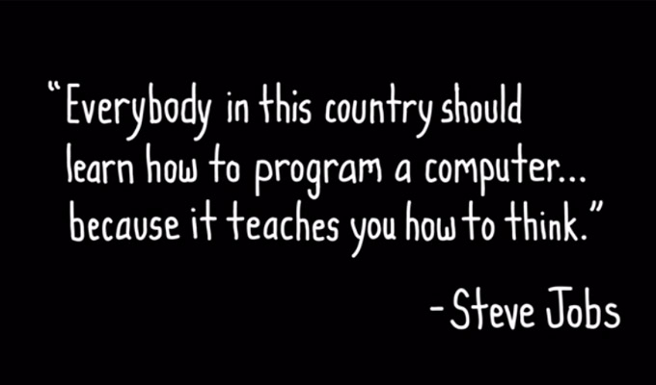
¿Por qué aprender a programar?
https://code.org/
https://www.youtube.com/watch?v=nKIu9yen5nc
(subtítulos en español disponibles)

Slide 19
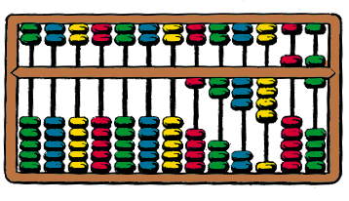
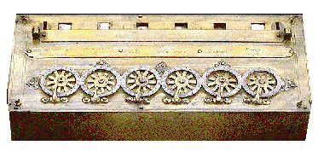
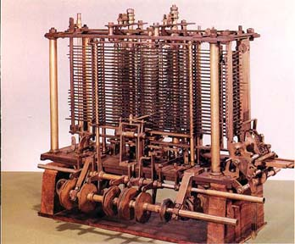
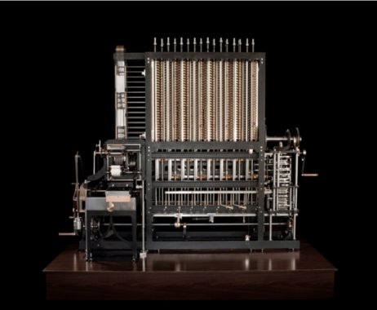
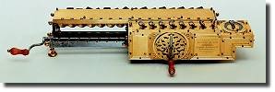
(*) Diseño completo pero no fueron construidas por Babbage
Ábaco 2700 - 2300 AC
Pascalina - Blaise Pascal 1642
(Adición y sustracción)
(*) Máquina Analítica - Charles Babbage 1837
(Programas y datos)
Stepped Reckoner - Leibniz 1672
(4 operaciones)
(*) Máquina Diferencial - Charles Babbage 1822
(Polinomios)
Computadoras de Propósito General
Computadores de Propósito Específico

Slide 20
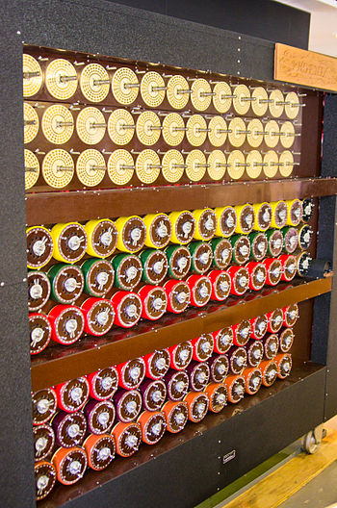
Bombe
Alan Turing 1939-1940
(Enigma-machine breaker)
Computadores de Propósito Específico

Slide 21
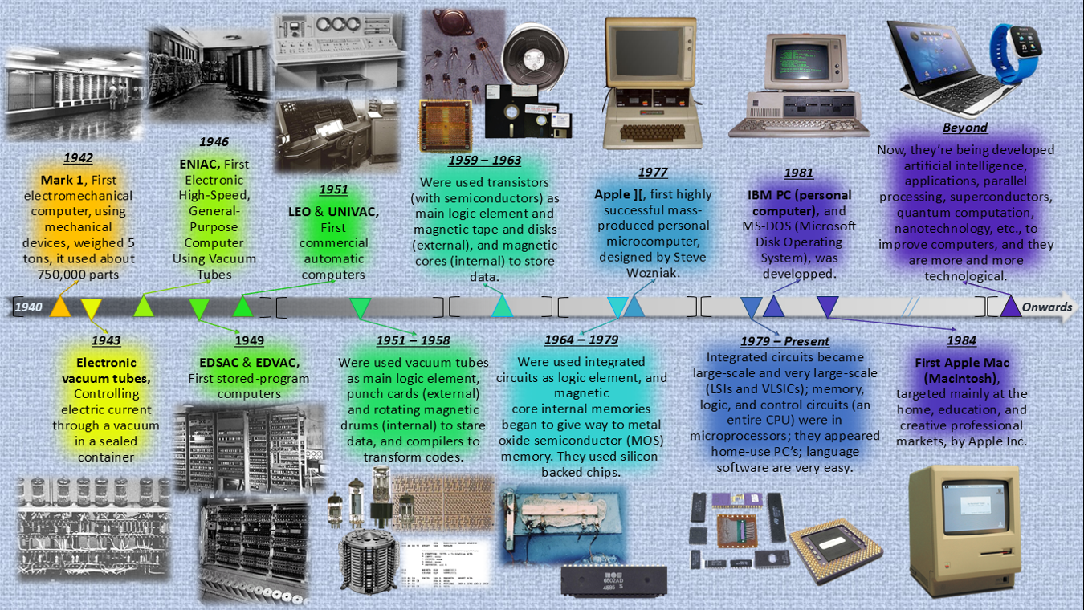
Computadoras de Propósito General

Slide 22
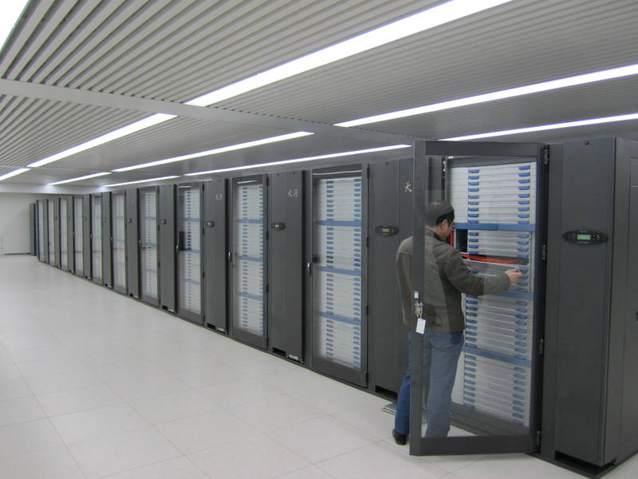
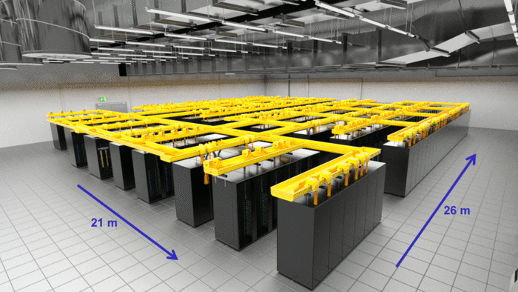
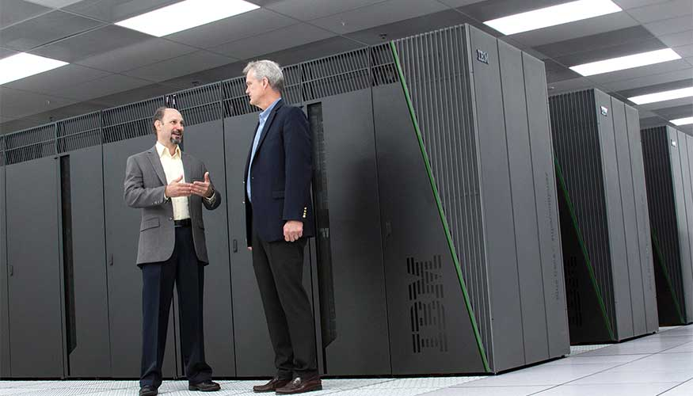
Using IBM iDataPlex servers, 300TB of RAM, and an InfiniBand interconnect, SuperMUC's 147,456 cores achieved a speed of 2.9 petaflops.
This 4.3 petaflop system is based on IBM's Blue Gene/Q supercomputing technology and has 393,216 cores.
Ranked #1 in November 2010, Tianhe-1A uses Intel Xeon CPUs and Nvidia GPUs across its 183,368 processing cores for a rating of 2.6 petaflops.
2015:
Tianhe-2
3 120 000 cores
33.86 petaflops
1 petaflop = 10¹⁵ operaciones de punto flotante por segundo
Super Computadoras

Slide 23
Algunas definiciones
Conjunto unitario de instrucciones que permite a una computadora realizar funciones diversas, como el tratamiento de textos, el diseño de gráficos, la resolución de problemas matemáticos, el manejo de bancos de datos, etc. (RAE)
Programa
Algoritmo
Conjunto ordenado y finito de operaciones que permite hallar la solución a un problema. (RAE)
Lenguaje de Programación
Conjunto de símbolos, reglas para combinarlos, y reglas que especifican sus efectos al ser ejecutados por una computadora. Es un lenguaje formal diseñado para comunicar instrucciones a una computadora o máquina.

Slide 24
Paradigmas de Programación
Imperativo
Estructurado
Ejecución paso a paso mediante constructos muy simples
Mayor nivel de abstracción mediante el uso de Estructuras de Control
Procedural
Orientado a Objetos
Uso extensivo de saltos condicionales
Programación modular mediante el uso de funciones y procedimientos
Mayor abstracción mediante el uso de objetos y métodos
Mayor nivel de abstracción
C
C++ / Java
Otros
Declarativo
Lógico
Funcional
Concurrente

Slide 25
Un poco de historia
Hace mucho, los programadores utilizaban el Lenguaje Ensamblador
El lenguaje ensamblador debía traducirse a código de máquina (en binario)
Surgió el Programa Ensamblador, que lo hacía automáticamente
Posteriormente, surgieron lenguajes de alto nivel, que utilizaban Compiladores para generar Lenguaje Ensamblador

Slide 26
Lenguajes de Alto Nivel
Lenguaje de alto nivel
COMPILADOR
Lenguaje Ensamblador
PROGRAMA ENSAMBLADOR
Lenguaje de máquina
C / C++ / Java / etc
MOV AL, 61h
01111001…1
COMPUTADOR

Slide 27
El lenguaje de Programación C
Inventado por:
Dennis Ritchie en 1972
Su nombre:
Es el sucesor del lenguaje B
Caso de uso:
Programación de Sistemas operativos.
Famoso porque:
Es muy flexible
El compilador está en todos lados
Influenció a:
C++
Objective-C

Slide 28
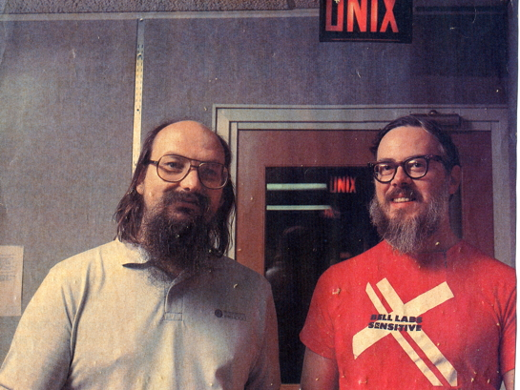
Ken Thompson y Dennis Ritchie
Creadores de UNIX y C, respectivamente.

Slide 29
El lenguaje de Programación C++
Inventado por:
Bjarne Stroustrup en 1983
Su nombre:
Es el sucesor del lenguaje C
Caso de uso:
Programación de software moderno de misión crítica
Famoso porque:
Es muy flexible
El compilador está en todos lados
Influenció a:
Java
C#

Slide 30
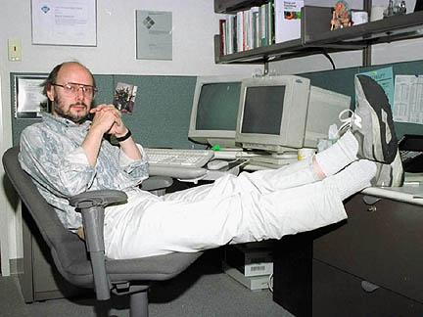
Bjarne Stroustrup
Creador de C++

Slide 31
Agenda
Objetivos del curso
Logística
Introducción al curso
Nuestro primer programa en C++
Nuestra primera tarea en C++
Examen de entrada

Slide 32
Hola Mundo
#include <iostream>
#include <cmath>
using namespace std;
int main()
{
cout << "Hola" << endl;
cout << "Soy un programa en C++" << endl;
int a = 3;
int b = 4;
int h = sqrt(a * a + b * b);
cout << h << endl;
return 0;
}
/*
iostream es una libreria estandar para funciones de entrada y salida (input / output)
cmath es una libreria estandar para funciones matematicas (raiz, logaritmo, exponenciacion, etc)
‘using namespace std’ indica que utilizaremos librerias estandares de C++ tales como iostream o cmath
‘int main()’ es la Funcion Principal del programa, y debe retornar el valor 0 o un codigo de error
a y b variables enteras
sqrt es una funcion definida en <cmath> que calcula la raiz cuadrada de un numero
Finalmente el programa retorna 0 (exito)
*/

Slide 33
Agenda
Objetivos del curso
Logística
Introducción al curso
Nuestro primer programa en C++
Nuestra primera tarea en C++
Examen de entrada

Slide 34
Tarea #0
Instalar Visual Studio Community 2015 y Dev-C++ 5.11
Modificar el programa Hola Mundo para imprimir en pantalla:
Código y nombre completo
Con qué profesor aprobó el curso de Algoritmos
Número de veces y profesores con los que llevó LPE anteriormente
Lenguajes de programación e idiomas que conoce a nivel básico +
Alguna otra expresión o fórmula simple
Entrega vía correo electrónico hasta el viernes 01/04 4:00pm
Enviar únicamente archivo fuente con extensión .cpp

Slide 35
Agenda
Objetivos del curso
Logística
Introducción al curso
Nuestro primer programa en C++
Nuestra primera tarea en C++
Examen de entrada

